Slide 1
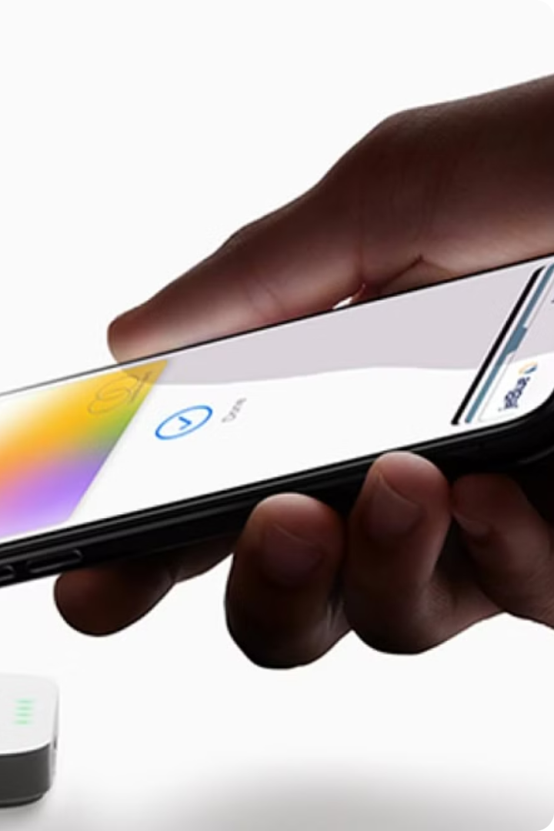
移動支付
的基本概念與應用範圍
WONG SHUN LONG
ZHONG CHU ZHEN
LAM YIK LEONG
LI MING HIN

Slide 2
移動支付的特點
方便快捷
安全可靠
全面普及
創新體驗
移動支付可以在任何時間、任何地點完成交易,為用戶帶來極大的便利性。
移動支付採用複雜的身份認證和加密技術,提高了交易的安全性和隱私保護。即使遺失手機,用戶的資金和個人信息也能得到有效保護。
隨著智能手機的普及和5G網絡的推廣,移動支付正在快速滲透到社會的各個層面,為生活帶來便利。
移動支付不僅改變了支付方式,為用戶帶來全新的互動體驗。

Slide 3
移動支付的技術特性和運作原理
1
行動裝置
以智能手機為主的行動裝置
2
支付傳輸
利用無線網路或藍牙技術進行支付交易
3
安全機制
採用加密、生物辨識等確保交易安全
移動支付的核心技術包括行動裝置作為支付工具、採用無線網路或藍牙進行交易傳輸、以及加密和生物辨識等先進的支付安全機制。這些技術特性共同構成了移動支付的運作原理,實現了安全、便捷的跨設備行動支付服務。

Slide 4
移動支付的歷史發展和未來趨勢
早期發展
市場普及
移動支付的概念最早出現於20世紀90年代,當時短信和WAP技術的簡單支付服務開始崛起。
移動支付已經從最初的概念演化成為一種廣泛應用的支付方式,深入到日常生活的各個方面。
1
2
3
技術升級
隨著智能手機、NFC(近場通訊)和藍牙等技術的不斷進步,移動支付服務得到了進一步發展和完善。

Slide 5
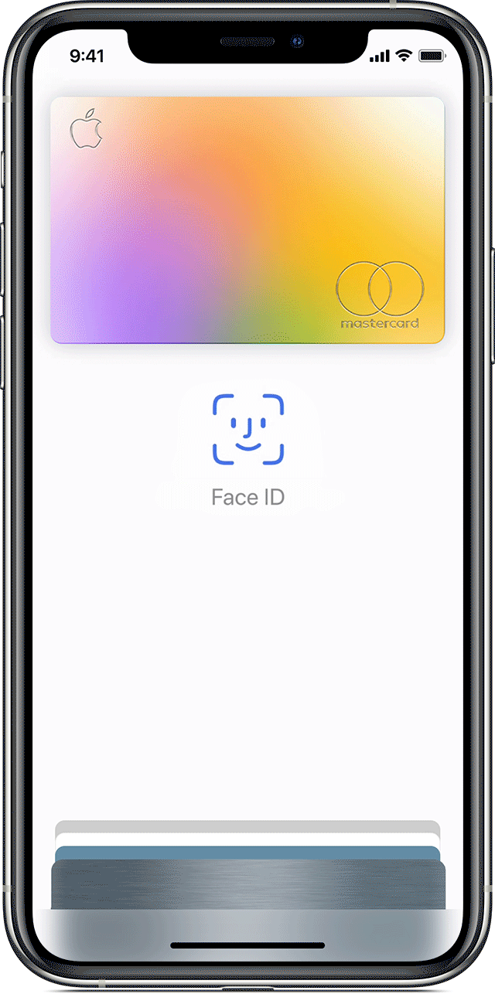

移動支付的主要優勢和創新點
安全性
移動支付通過加密技術和生物特徵認證,大幅提升了交易的安全性,有效防範了賬戶盜用和詐騙風險。
便利性
移動支付實現了無現金支付和快速結帳,用戶無需攜帶現金或卡片,既節省時間又提高購物體驗。

Slide 6



移動支付的效率、成本、便利性提升具體表現
效率提升
成本降低
便利性提升
通過移動支付免除了排隊等候的時間,交易能夠快速完成,大幅提高了交易效率。
移動支付減少了現金和實體卡的使用成本,同時優化了支付和結算流程,降低了整體運營成本。
移動支付只需一部智能手機即可完成支付,大大提高了支付的便捷性和普及度,讓支付變得易捷。

Slide 7
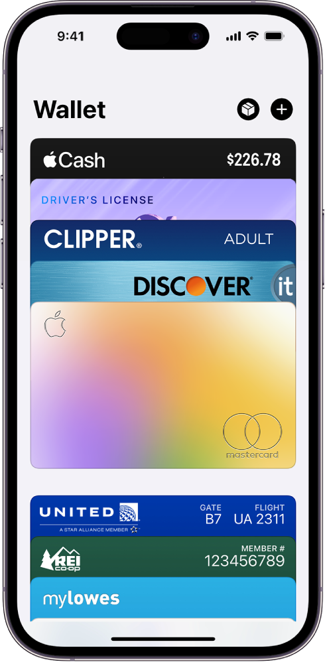
移動支付的具體應用場景或案例
移動支付的應用場景廣泛，包括餐飲、零售、交通、公共服務等多個方面。常見的應用案例有手機支付消費、掃碼支付、線上購物、共享單車等。這些場景都能大幅提升消費者的支付便利性和效率。

Slide 8
移動支付對應用場景中的效益和挑戰
1
增強效率 ⚡
2
提升便利性 🤳
移動支付極大降低了支付過程中的時間和精力成本,讓付款交易更加快捷高效。
用戶只需通過手機就可以完成付款,大幅提升了支付的便利性和用戶體驗。
3
安全性挑戰 🔒
確保移動支付交易的隱私性和安全性仍是一大挑戰。

Slide 9
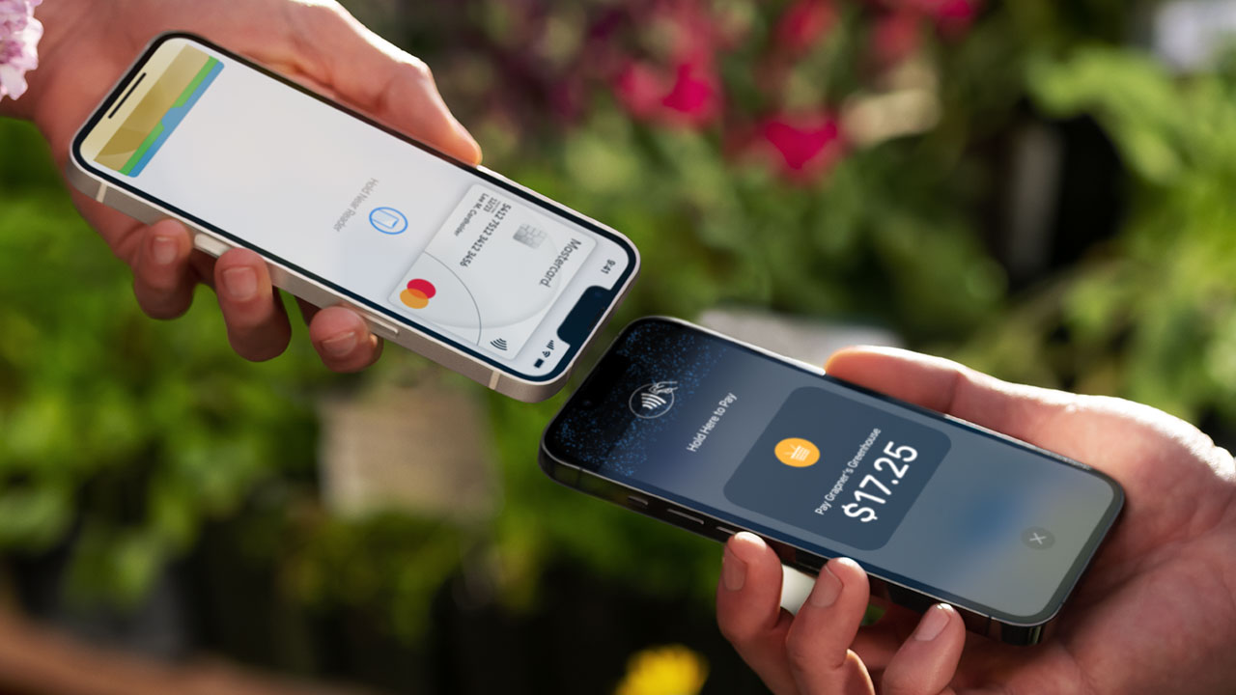
移動支付的效率、成本、便利性提升具體表現
移動支付技術的成熟和普及，大幅提高了支付的效率和便利性。
不再需要攜帶現金和卡片,只需輕點手機即可完成支付,大大簡化了支付流程。
同時,移動支付還降低了商家的收款成本,
提高了交易效率,促進了消費者和商家之間的互動。

Slide 10
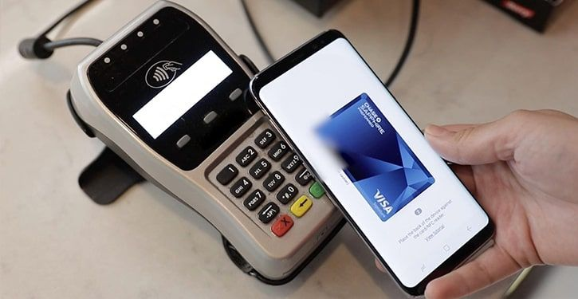
移動支付的未來趨勢
隨著技術的不斷進步和消費者需求的不斷變化,移動支付的發展前景廣闊。未來將出現更多創新應用,提升支付效率和便利性。

Slide 11
Q&A

Slide 12
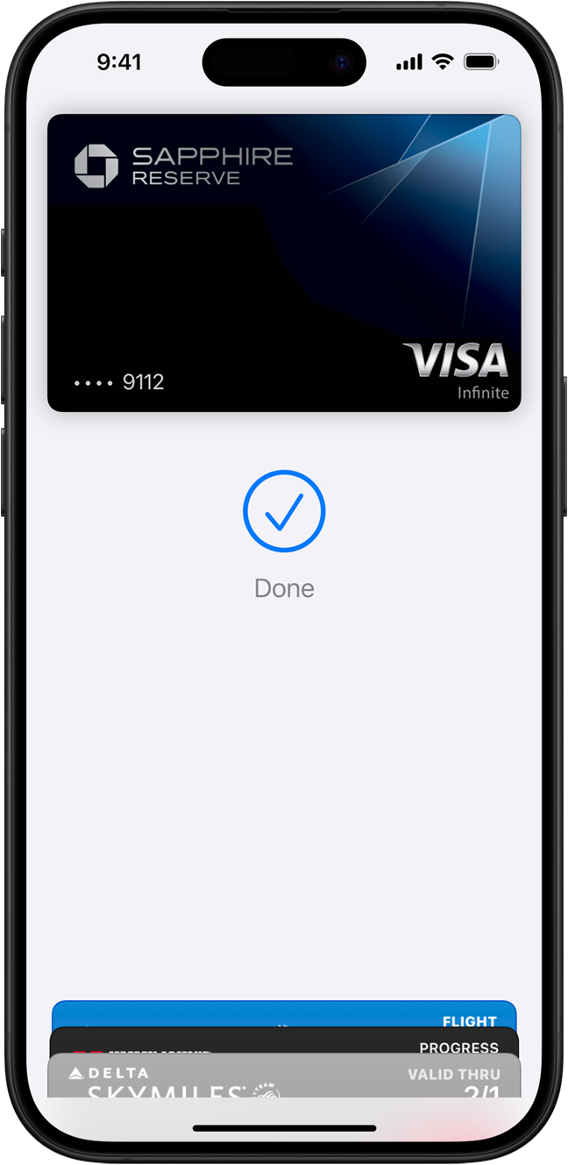
移動支付威脅分析
威脅分析是評估移動支付系統可能面臨的風險的重要一環。威脅的性質、來源和嚴重程度是十分影響的。
通過了解這些因素，可以制定有效的安全策略，以降低風險並保護用戶的數據和資金安全。
鍾楚真
黃舜朗
林翼亮
李銘軒

Slide 13
威脅分析：評估與對策
威脅可能性
對策
移動支付的威脅可能性需要綜合評估。常見的威脅來源包括：惡意軟體、釣魚攻擊、資料外洩等。威脅發生的可能性會受到系統安全性、使用者行為、網路環境的影響。
針對移動支付的威脅，需要採取多層次的安全措施。例如，使用多重身份驗證、防病毒軟體、防火牆等。

Slide 14
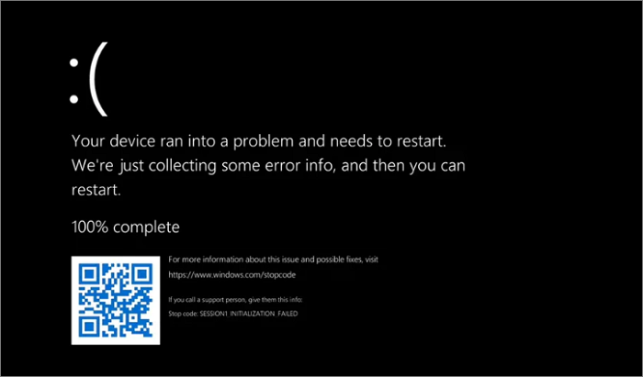

威脅來源和範疇
硬體故障
資料完整性、可用性和機密性
硬體故障可能是移動支付系統面臨的重大威脅。伺服器或網路設備的故障可能會導致服務中斷，影響交易的進行。
移動支付系統可能面臨資料完整性、可用性和機密性的威脅。

Slide 15

威脅的持續時間與反應策略
威脅持續時間
長期威脅的防護
應急計劃
威脅的持續時間決定了防禦措施的複雜性。短期威脅可以通過快速應急措施解決。長期則需要更多時間或人手處理。
對於長期存在的威脅，應建立強大的安全機制，例如更新防護軟體。
針對每一種威脅，應制定完善的應急計劃，例如系統恢復等方面的步驟。

Slide 16
問題細節和影響分析
1
問題細節
2
發生過程
首先要明確問題的具體情況。比如，是系統漏洞導致的攻擊，還是系統配置錯誤導致的數據洩露！了解問題發生的細節對於制定解決方案至關重要。
接下來，需要了解問題是事件是如何發生的。例如，數據是如何洩露？通過分析問題的發生過程，可以找出漏洞所在，並採取措施防止類似事件再次發生。
3
影響範圍
4
用戶和客戶
確定問題影響了哪些部分。是影響了全部系統，還是只影響了部分功能？哪些用戶或客戶受到影響？明確的影響範圍可幫助制定更有效的應對措施。
具體哪些用戶或客戶受到影響，需要進行詳細調查。例如，數據洩露是否導致用戶信息被盜？這些信息將有助於對評估嚴重程度並制定相應的補救措施。

Slide 17
問題解決與應對
1
數據收集
全面收集並分析相關數據，以深入理解問題的根源和影響。
2
策略制定
根據已知的解決方案或緩解措施，制定一個有效的行動計劃。
3
執行與評估
按照制定的策略執行方案，並定期評估其效果。
通過數據收集，可以更好地了解問題的範圍和影響，並制定更有效的解決策略。
在執行解決方案時，需要密切監控，並根據實際情況做出調整，以確保問題得到徹底解決。

Slide 18
持續監控
1
設定警報
設定系統警報，以偵測任何異常活動或潛在威脅，例如：異常訪問。
2
定期審查
定期審查安全日誌尋找任何潛在問題或安全漏洞。
3
安全評估
定期進行安全評估，以識別潜在的漏洞和風險，并提供改進措施。

Slide 19

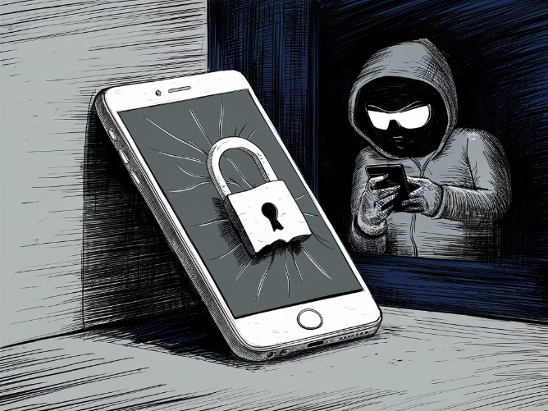
真實案例：移動支付安全漏洞
移動支付平台「PayEasy」遭遇大規模數據洩露事件，共影響超過 100 萬名用戶。攻擊者利用平台的 API 漏洞，盜取用戶的支付信息，包括姓名、手機號碼、銀行卡號碼和交易紀錄。此事件暴露了移動支付平台在安全方面存在的嚴重漏洞，凸顯了 API 安全的重要性。

Slide 20

解決方案評估
解決方案描述
該問題透過系統升級、安全漏洞修補。
解決方案效果
經過解決方案實現後，移動支付系統的安全性得到提升，並有效防止了類似問題再次發生。

Slide 21
從案例中學習
經驗教訓
未來預防
透過案例，學習如何防範移動支付安全威脅。了解漏洞、攻擊手法，提升安全意識。
建立嚴謹的防護機制，例如多重驗證、資料加密，定期更新系統。

Slide 22
Q&A

Slide 23
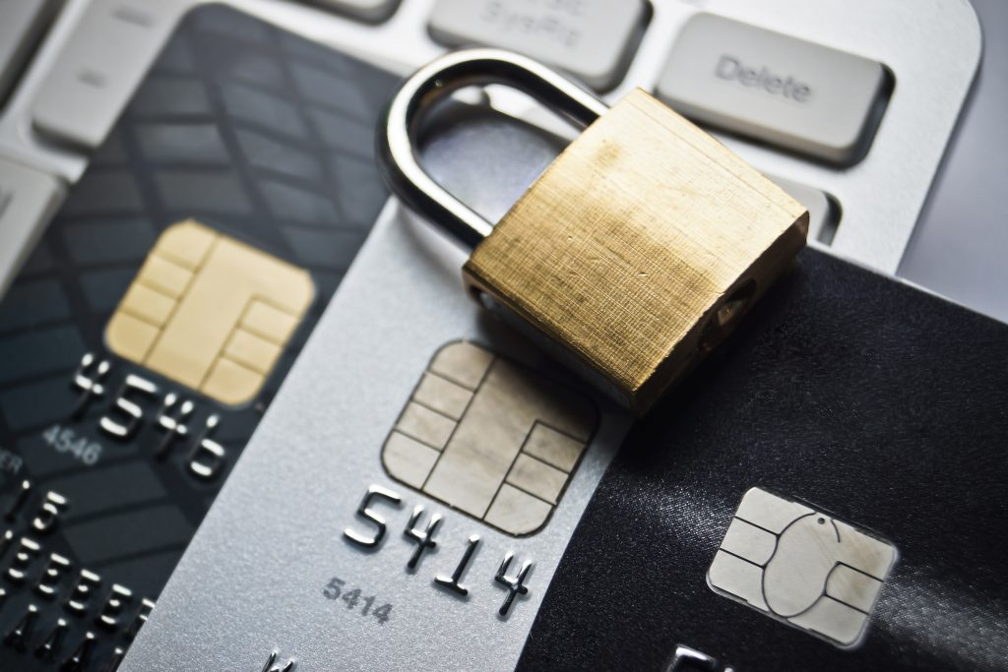
移動支付的保護措施
移動支付的普及帶來便利，但也面臨著安全威脅。
該如何有效地保護移動支付系統，抵禦各種威脅，才是關鍵。
鍾楚真
黃舜朗
林翼亮
李銘軒

Slide 24
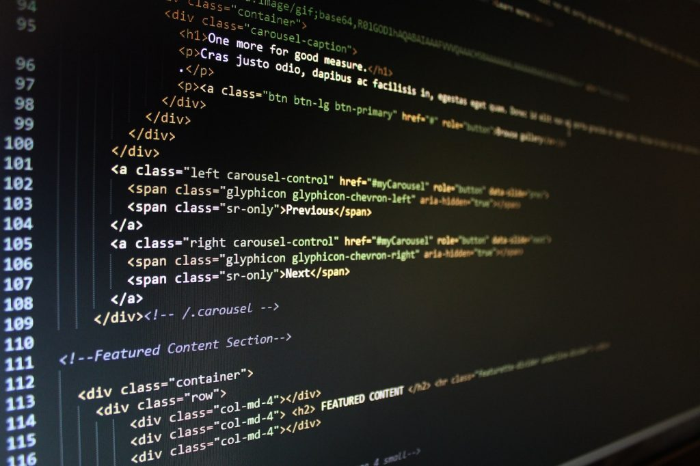
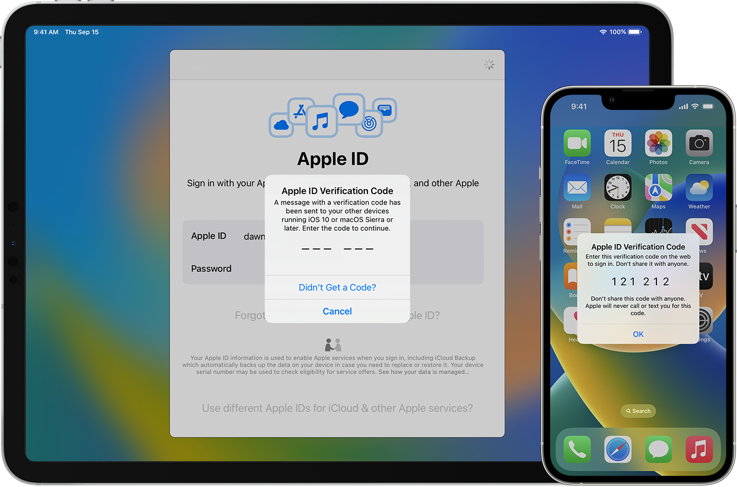

保護措施
資料加密
雙重驗證
資料加密可以保護敏感資訊，例如帳戶資訊和交易紀錄。
雙重驗證需要使用者進行多個安全認證，例如密碼和行動裝置上的短訊或驗證碼。這是一種簡單且有效的防禦措施。

Slide 25
OSI 模型連繫
移動支付系統涉及多個 OSI 模型層，例如應用層、傳輸層、網絡層和數據鏈路層。
1
應用層
用戶介面和交易處理
2
傳輸層
安全連接和數據傳輸
3
網絡層
路由和地址解析
4
數據鏈路層
網絡介面卡和網路介面
這些層面都可能受到安全威脅，例如資料竊取或未經授權的訪問。

Slide 26
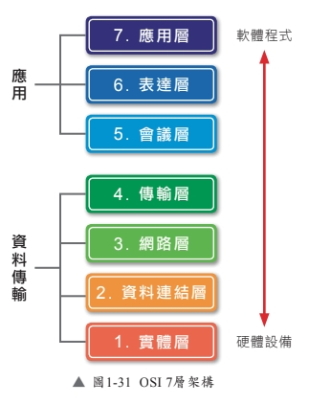
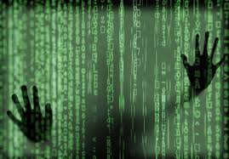
該問題主要影響哪一層？請詳細說明。
應用層
安全性漏洞
移動支付的安全性問題主要影響 OSI 模型的應用層。應用層負責提供用戶界面、應用程序邏輯和數據格式轉換。它直接與用戶交互，因此在處理支付數據、身份驗證和安全協議時，特別容易受到攻擊。
在應用層，安全漏洞可能導致數據洩露、欺詐性交易和用戶帳戶盜用。例如，惡意軟件可以竊取支付信息，或攻擊者可以利用應用程序中的漏洞來繞過身份驗證機制。

Slide 27
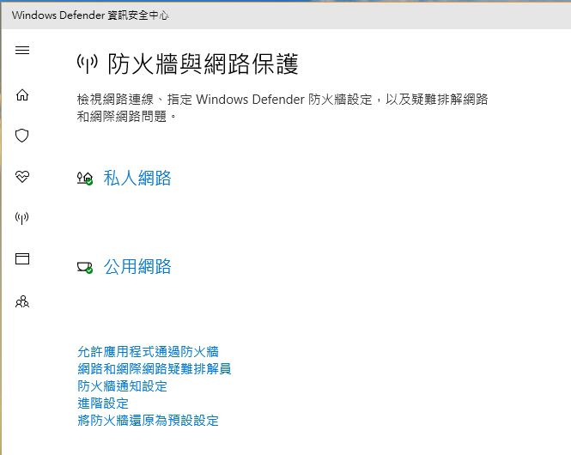
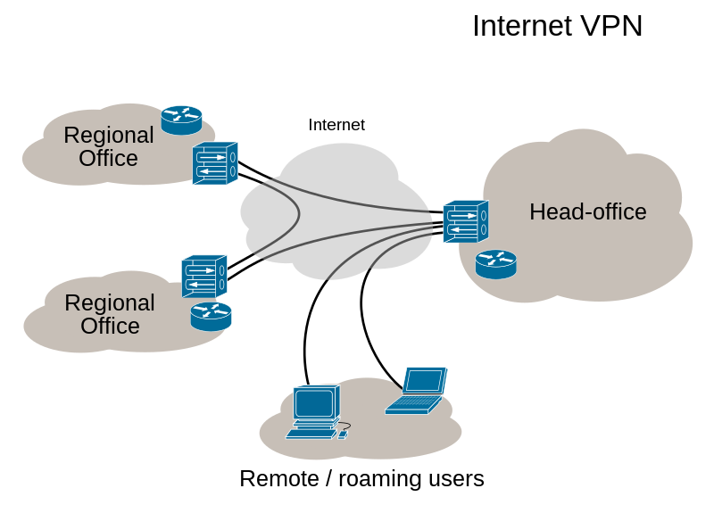
針對該層的專門防禦措施或技術
防火牆
虛擬私人網絡 (VPN)
防火牆是網絡安全的重要組成部分，它們可以阻止來自不受信任網絡的訪問，並防止惡意軟件入侵。
VPN 可以加密網絡流量，並通過安全隧道將數據傳輸到目的地，從而提高網絡安全性。

Slide 28
TCP/IP 模型連繫
1
應用層
移動支付的安全性主要與應用層相關，例如支付應用程式，以及用戶與服務器之間的通信。
2
傳輸層
移動支付的安全問題也涉及傳輸層，例如確保數據傳輸的完整性和機密性，防止數據被竊取或篡改。
3
網路層
網路層主要負責資料的路由和位址轉換，行動支付安全問題的影響較小，因為網路層更專注於資料傳輸而不是資料內容。

Slide 29
針對該層的專門防禦措施或技術
網路層安全技術
加密技術
網路層提供資料傳輸功能，可使用防火牆、入侵偵測系統 (IDS) 和入侵防禦系統 (IPS) 監控網路流量，並阻擋或隔離惡意流量。
加密技術透過密鑰和演算法，將資料轉換為無法理解的格式，即使資料被竊取，也無法被破解，以保護資料機密性。

Slide 30
網絡架構模型連繫
零信任架構
零信任架構是一種安全模型，假設所有網絡流量都是不可信的，需要通過驗證和授權才能訪問資源。
移動支付安全
移動支付系統在零信任架構下，需要嚴格驗證和授權，防止未經授權的訪問和資料洩露。
影響部分
移動支付的安全問題影響了零信任架構的驗證和授權機制，以及資料加密和傳輸安全。

Slide 31
網絡架構模型連繫：影響部分
1
身份驗證與授權
2
設備安全
移動支付系統中，身份驗證與授權是關鍵的防禦措施。攻擊者可能利用弱點，繞過身份驗證，或盜取使用者權限，執行未經授權的交易。
移動設備本身的安全非常重要，攻擊者可能利用設備漏洞，入侵設備，竊取支付資訊，或執行惡意操作。

Slide 32

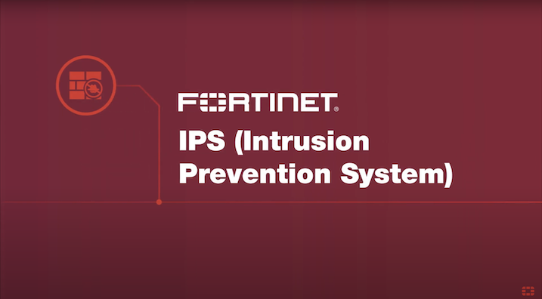
針對這些部分的專門防禦措施或技術
資料加密
入侵偵測和防禦系統
資料加密是一種保護敏感資料的重要方法，它使用密碼對資料進行編碼，使其在未經授權的情況下無法讀取。
入侵偵測和防禦系統（IDS/IPS）監控網絡流量以檢測可疑活動並阻止潛在的威脅。

Slide 33
Q&A

